Slide 1
11.5 不确定性关系
1.不确定性关系
2.物理模型与物理现象

Slide 2
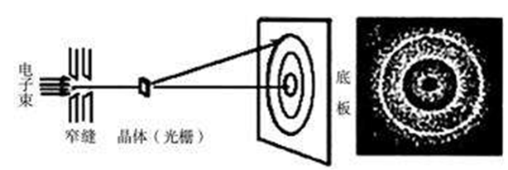
1. 不确定性关系
· 被晶体反射的电子，它往哪个方向运动是不确定的
· 它往衍射极大的方向运动的概率大
· 往衍射极小的方向运动的概率小
不确定性是微观粒子的一个显著特点
不再遵循牛顿运动定律！

Slide 3
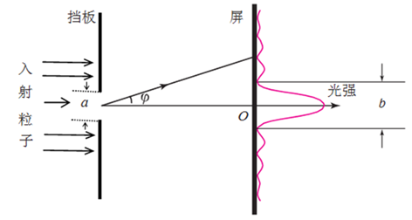
1. 不确定性关系
单缝衍射实验
· 入射粒子具有确定的动量，当这些粒子通过挡板的狭缝时，位置的不确定度为a
· 当粒子通过狭缝时，发生衍射现象，大部分粒子散布在宽度为b的中央亮条纹之内
· 经过狭缝之后，有些粒子跑到缝的投影位置以外，粒子具有了与水平运动方向垂直的动量

Slide 4
1. 不确定性关系
单缝衍射实验
·单个粒子到达屏上的某个位置是随机的，具有一定的概率
· 粒子在垂直方向上的动量也是随机的，具有不确定性
不确定量的大小由中央亮条纹的宽度来度量
· 狭缝越窄，屏上中央亮条纹越宽
·更窄的狭缝可以更准确地测得粒子的位置
·但粒子动量不确定量却更大了

Slide 5
1. 不确定性关系
·以 表示粒子位置的不确定量
·以 表示粒子在x方向上动量的不确定量
两者满足关系式
不确定性关系
·若要准确地确定粒子的位置（即 更小），那么动量的测量一定会更不准确（即 更大）
· 不可能同时准确地知道粒子的位置和动量，因而不能用“轨迹”来描述粒子的运动

Slide 6
1. 不确定性关系
例：一颗质量为10g的子弹，具有200m/s的速率，若其动量的不确定量为动量的0.01%，则该子弹位置的不确定量为多大？
解：子弹的动量为
动量的不确定量

Slide 7
1. 不确定性关系
由不确定关系
得子弹的位置不确定量

Slide 8
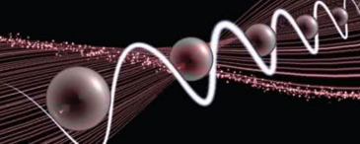
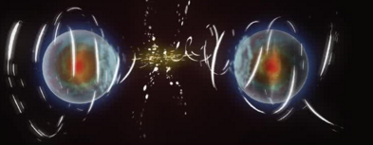
2. 物理模型与现象
波粒二象性
不确定关系
量子力学（科学艺术品）

Slide 9




2. 物理模型与现象
量子力学
推动半导体工业的发展

